Slide 1
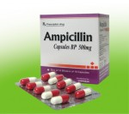
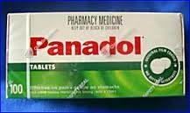


KHOA HỌC 5
BÀI 6. DÙNG THUỐC AN TOÀN (Tiết 1+2)
Hướng dẫn học trang 18-19

Slide 2







NHỮNG ĐIỀU CẦN LƯU Ý
Chuẩn bị sẵn sàng đồ dùng học tập, sách Hướng dẫn học Khoa học 5 quyển 1.
Tập trung lắng nghe và làm theo yêu cầu của cô giáo.
Hoàn thành bài tập cô giao.

Slide 3






KHỞI ĐỘNG

Slide 4

Kể tên một số chất gây nghiện.

Slide 5
Một số chất gây nghiện là: bia, rượu, thuốc lá, thuốc lào, ma túy.

Slide 6
Vì sao không nên sử dụng rượu, bia, thuốc lá và ma tuý?

Slide 7




Chúng ta không nên sử dụng rượu, bia, thuốc lá và ma túy vì nó ảnh hưởng đến sức khoẻ, tính mạng của người sử dụng và người xung quanh; làm tiêu hao tài sản vật chất và tinh thần của bản thân, gia đình và xã hội; gây mất trật tự an ninh xã hội.

Slide 8


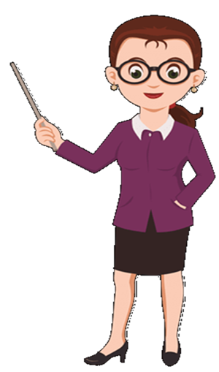

Kể tên một số chất gây nghiện mà chúng ta không được thử, không được dùng.

Slide 9

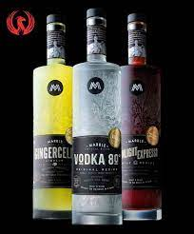
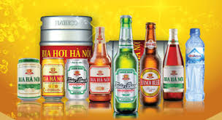

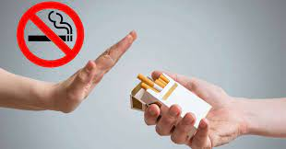
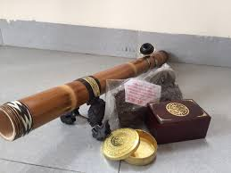
Tên một số chất gây nghiện mà chúng ta không được thử, không được dùng là: ma túy, rượu, bia, thuốc lá, thuốc lào.

Slide 10


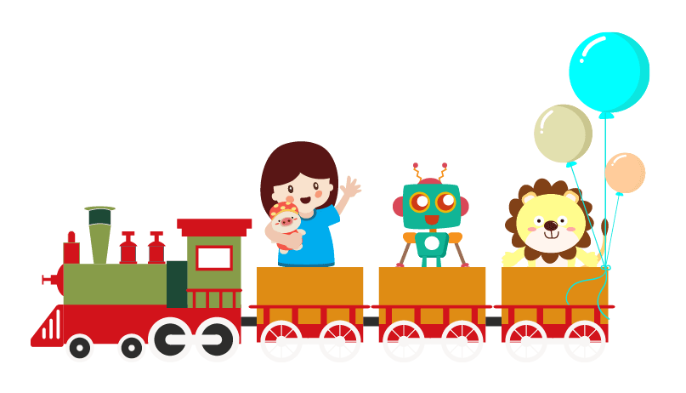
Khi bị người khác rủ rê, lôi kéo sử dụng chất gây nghiện, em sẽ xử lí như thế nào?
Khi bị rủ rê, em cần tìm cách từ chối để bảo vệ bản thân khỏi các chất gây nghiện.

Slide 11
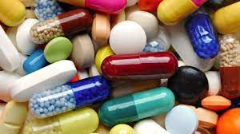

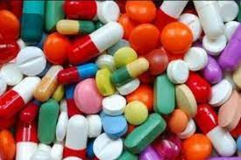
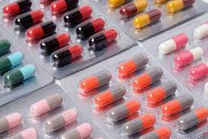

Slide 12
Thứ hai ngày 10 tháng 10 năm 2022
Khoa học
BÀI 6. DÙNG THUỐC AN TOÀN
(Tiết 1+2)
Hướng dẫn học trang 18-19
MỤC TIÊU
- Nhận thức được sự cần thiết phải dùng thuốc an toàn.
- Nêu được những điểm cần lưu ý khi dùng thuốc và mua thuốc.

Slide 13


HOẠT ĐỘNG CƠ BẢN
NÀM

Slide 14
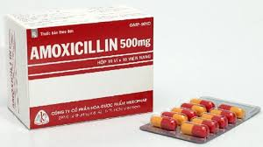
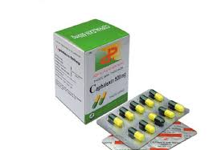
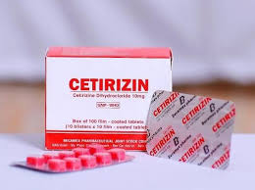
1. Liên hệ thực tế và trả lời:
+ Em đã bao giờ phải uống hoặc tiêm thuốc chưa?
+ Nếu có, kể tên loại thuốc mà bạn đã dùng.
+Bạn dùng thuốc đó trong trường hợp nào?

Slide 15
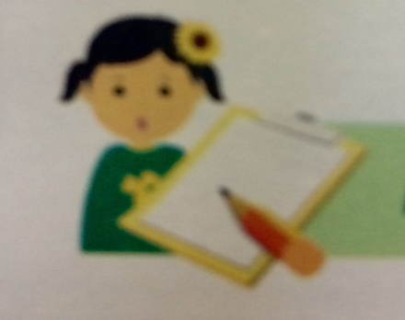
TRÌNH BÀY Ý KIẾN CỦA EM TRƯỚC LỚP.

Slide 16
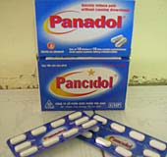
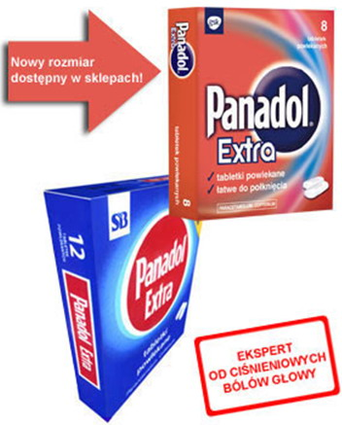
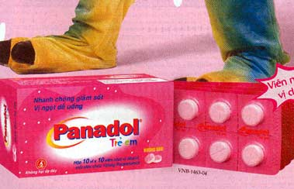
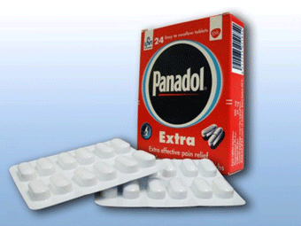

Slide 17
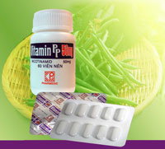

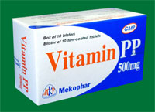
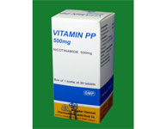
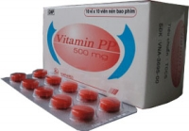

Slide 18

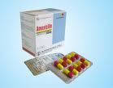
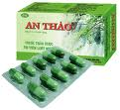
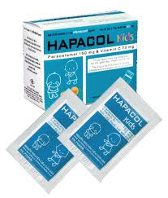
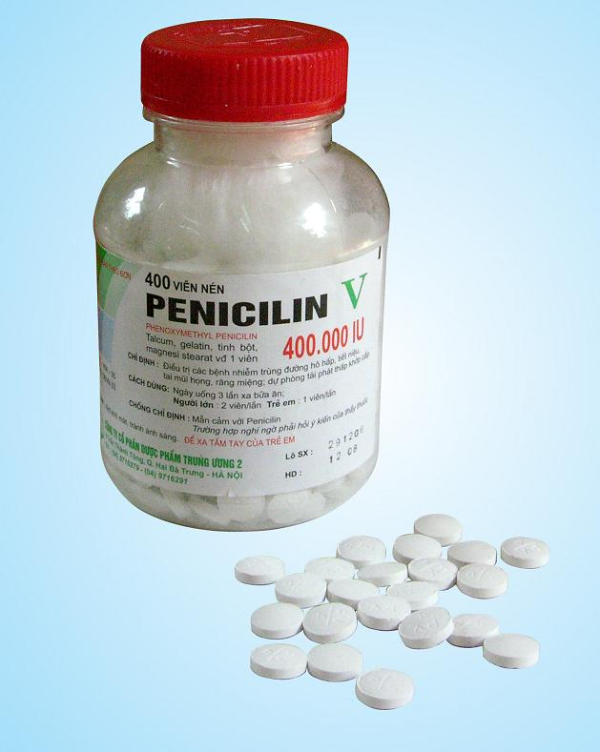
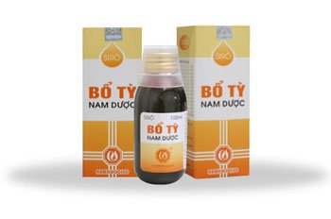


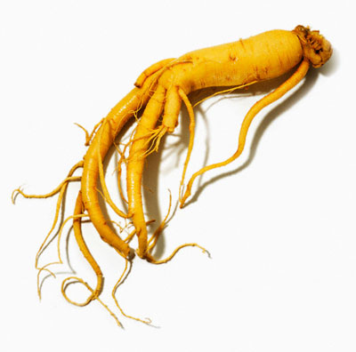
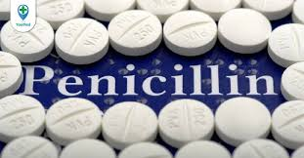
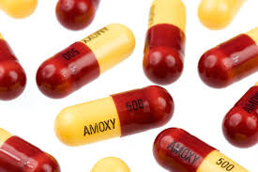

Slide 19
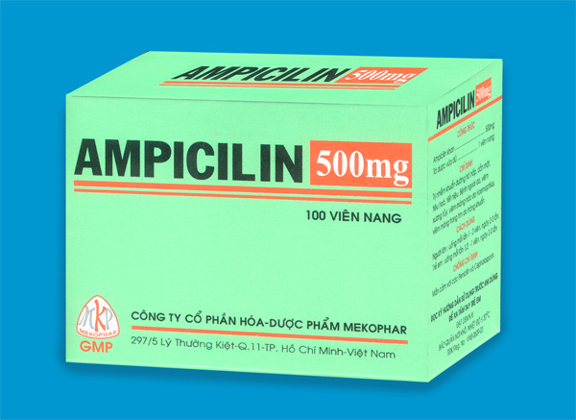
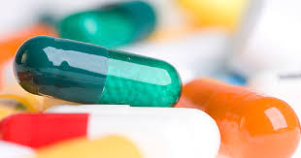
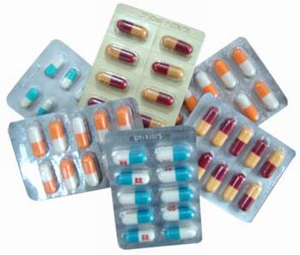
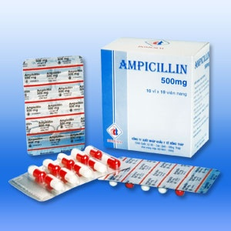
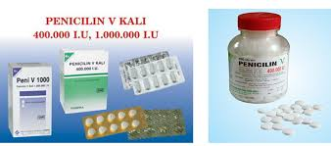

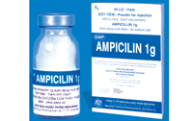

Slide 20
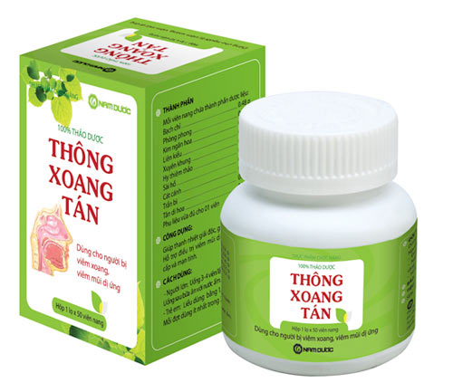
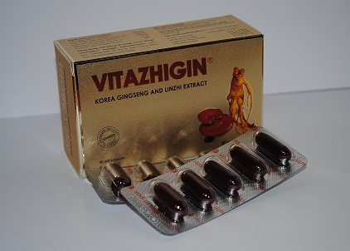
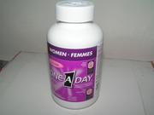
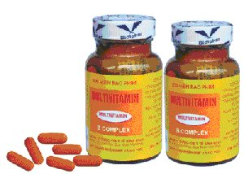

Slide 21
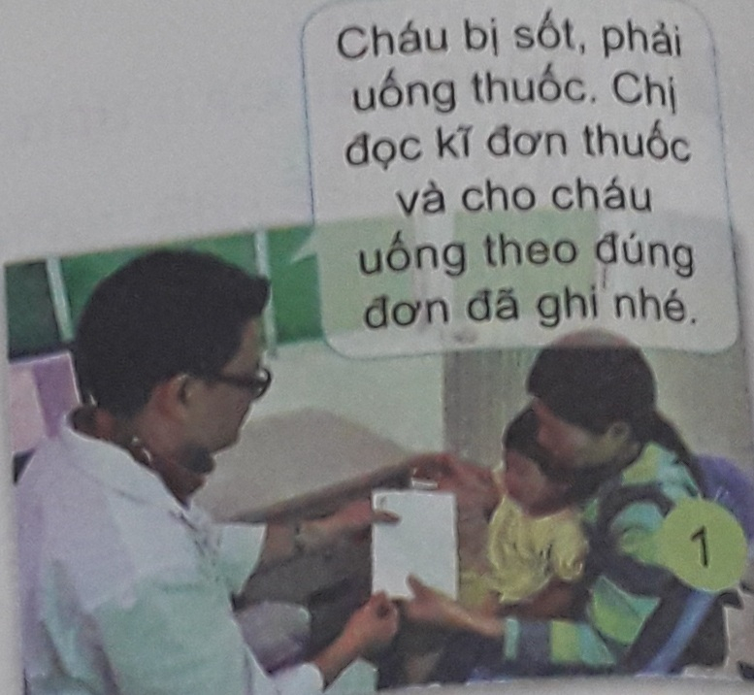

2. ĐỌC VÀ TRẢ LỜI CÂU HỎI:

Slide 22
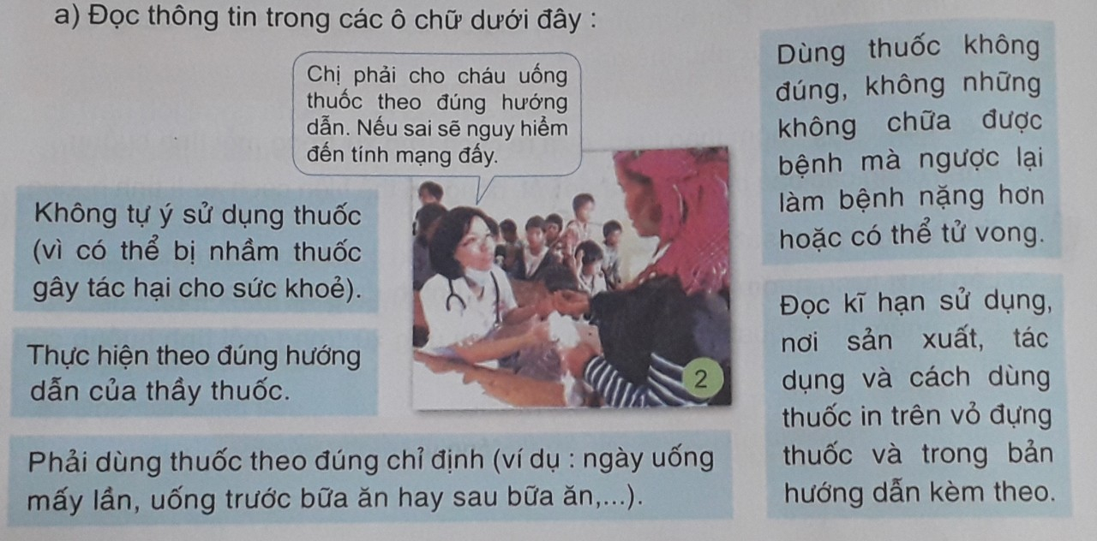

Slide 23
b. Trả lời câu hỏi sau:
- Chỉ được dùng thuốc theo hướng dẫn của ai?
- Nếu được thầy thuốc chỉ định dùng thuốc thì phải dùng thuốc như thế nào?
- Có được tự ý dùng thuốc không?
- Nếu lạm dụng thuốc sẽ dẫn đến hậu quả gì?
- Khi mua thuốc cần lưu ý điều gì?

Slide 24

3. TRÌNH BÀY Ý KIẾN CỦA EM TRƯỚC LỚP.

Slide 25
· Chúng ta chỉ được dùng thuốc theo sự chỉ dẫn và đơn thuốc của bác sĩ kê.
· Nếu được thầy thuốc chỉ định dùng thuốc thì phải mua và uống đúng những loại thuốc bác sĩ đã kê đơn theo đúng liều lượng, đúng thời điểm và những lưu ý kèm theo của bác sĩ...
· Chúng ta không được tự ý dùng thuốc khi chưa có sự chỉ định của bác sĩ vì có thể bị nhầm thuốc gây tác hại cho sức khỏe.
· Nếu lạm dụng thuốc sẽ dẫn đến hậu quả là không những bệnh tình không khỏi và ngày càng nặng hơn, nguy hiểm đến tính mạng con người.
· Khi mua thuốc cần lưu ý: Đọc kĩ hạn sử dụng, nơi sản xuất, tác dụng và cách sử dụng thuốc in trên vỏ đựng thuốc và trong bản hướng dẫn kèm theo.

Slide 26
4. ĐỌC, TRẢ LỜI VÀ VIẾT
a. Đọc nội dung sau:
Chỉ dùng thuốc khi có chỉ định của thầy thuốc. Khi dùng phải đảm bảo đúng thuốc, đúng cách và đúng liều lượng.
Khi mua thuốc nên đọc: tên thuốc, hạn sử dụng, nơi sản xuất, tác dụng, cách dùng thuốc in trên vỏ đựng thuốc và bản hướng dẫn kèm theo.

Slide 27
b. Viết vào vở câu trả lời cho câu hỏi: Cần làm gì để dùng thuốc an toàn?

Slide 28
Để dùng thuốc an toàn, chúng ta cần:
- Dùng thuốc khi có chỉ định của thầy thuốc. Khi dùng phải đảm bảo đúng thuốc, đúng cách và đúng liều lượng.
- Khi mua thuốc nên đọc: tên thuốc, hạn sử dụng, nơi sản xuất, tác dụng, cách dùng thuốc in trên vỏ đựng thuốc và bản hướng dẫn kèm theo.

Slide 29
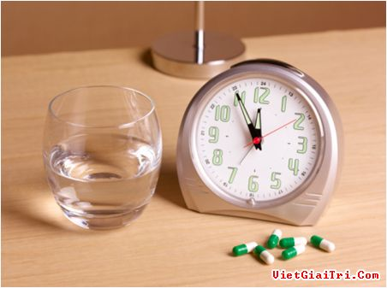
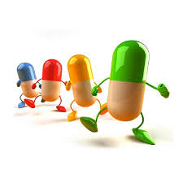
UỐNG ĐÚNG THUỐC
UỐNG THUỐC ĐÚNG GIỜ
UỐNG THUỐC ĐỦ LIỀU

Slide 30
BẠN CẦN BIẾT
Để cung cấp vi-ta-min cho cơ thể tốt nhất là ăn các thức ăn chứa nhiều vi-ta-min như: ngũ cốc, trứng, hoa quả, … . Vi-ta-min có trong thức ăn có tác dụng trực tiếp đối với cơ thể.
Uống vi-ta-min tốt hơn tiêm vi-ta-min vì nguyên tắc chung là không tiêm vi-ta-min. Thuốc tiêm nguy hiểm hơn và đắt tiền hơn và thường không có hiệu quả hơn thuốc viên uống. Đối với những người ăn được thì không cần mua thuốc uống hay tiêm .

Slide 31
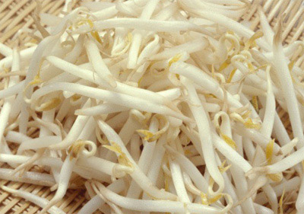
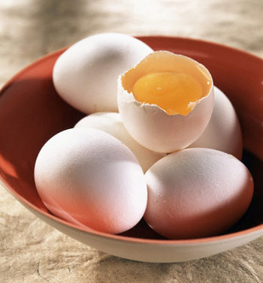
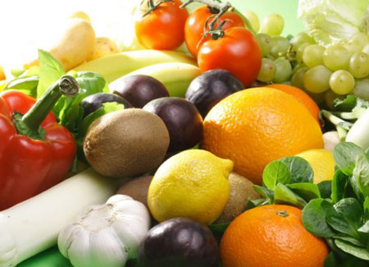
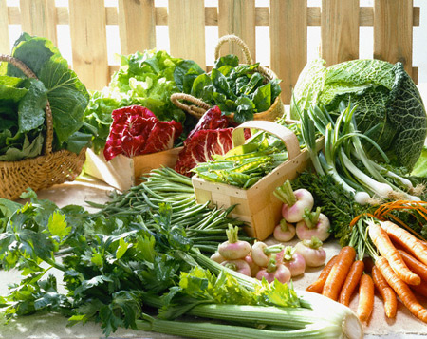
Các thức ăn giàu vi-ta-min

Slide 32
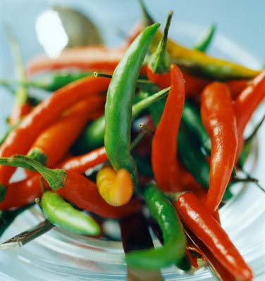




Slide 33




MỘT SỐ NHÀ MÁY SẢN XUẤT THUỐC CỦA NƯỚC TA

Slide 34


Slide 35
HOẠT ĐỘNG THỰC HÀNH

Slide 36
1. Xử lí tình huống
a. Đọc kĩ các tình huống dưới đây:
· Tình huống 1: Nhà em có một số thuốc đã hết hạn sử dụng, em sẽ làm gì?
· Tình huống 2: Em nhìn thấy một em bé đang nghịch một lọ/ vỉ/ hộp thuốc. Em sẽ làm gì?
· Tình huống 3: Khi bố mẹ và người lớn vắng nhà, em của em bị đau bụng. Em sẽ làm gì?

Slide 37

XỬ LÍ TÌNH HUỐNG

Slide 38
Tình huống | Cách xử lí
Tình huống 1 | Khi nhà có thuốc hết hạn sử dụng, em sẽ lấy số thuốc đó, trộn lẫn vào bã cà phê hoặc bã trà rồi bỏ vào túi đem đi vứt vào thùng rác. Hoặc nếu số lượng thuốc nhiều, em sẽ mang thuốc đến cơ sở ý tế gần nhà có chương trình thu gom rác thải y tế để họ xử lí.
Tình huống 2 | Em sẽ lại cầm vỉ thuốc đó cất đi và tìm một món đồ chơi khác để chơi cùng với em. Nếu gặp người lớn, em sẽ bảo họ cất lọ/vỉ thuốc và khuyên họ nên cất cẩn thận tránh xa tầm với của các em nhỏ, nếu không may để em nhỏ uống phải sẽ gây hậu quả khó lường.
Tình huống 3 | Em sẽ chạy nhanh ra hàng xóm nhờ người lớn giúp đưa em đi khám ở cơ sở y tế gần nhất, đồng thời em sẽ gọi điện liên lạc báo để bố mẹ biết.

Slide 39


Cùng bố mẹ và người thân đọc các thông tin trên bản hướng dẫn sử dụng một số loại thuốc và thực hiện việc bảo quản an toàn các loại thuốc ở nhà em.

Slide 40




CÁC EM NHỚ THỰC HỆN TỐT
PHÒNG, CHỐNG COVID-19 NHÉ!

Slide 41

CHÚC CÁC EM:
CHĂM NGOAN, HỌC TỐT!
CHÀO TẠM BIỆT
CÁC EM!
GIÁO VIÊN: NGUYỄN THỊ HƯNG

